Slide 1
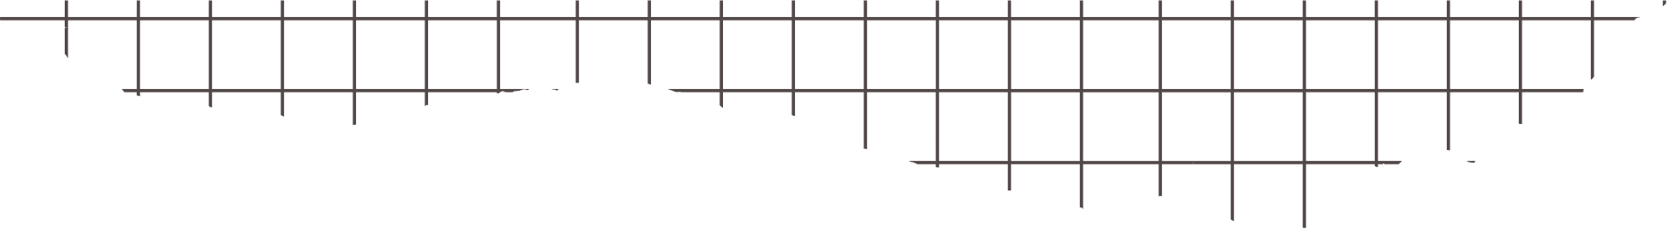


Cheetah
ROBOT

Slide 2


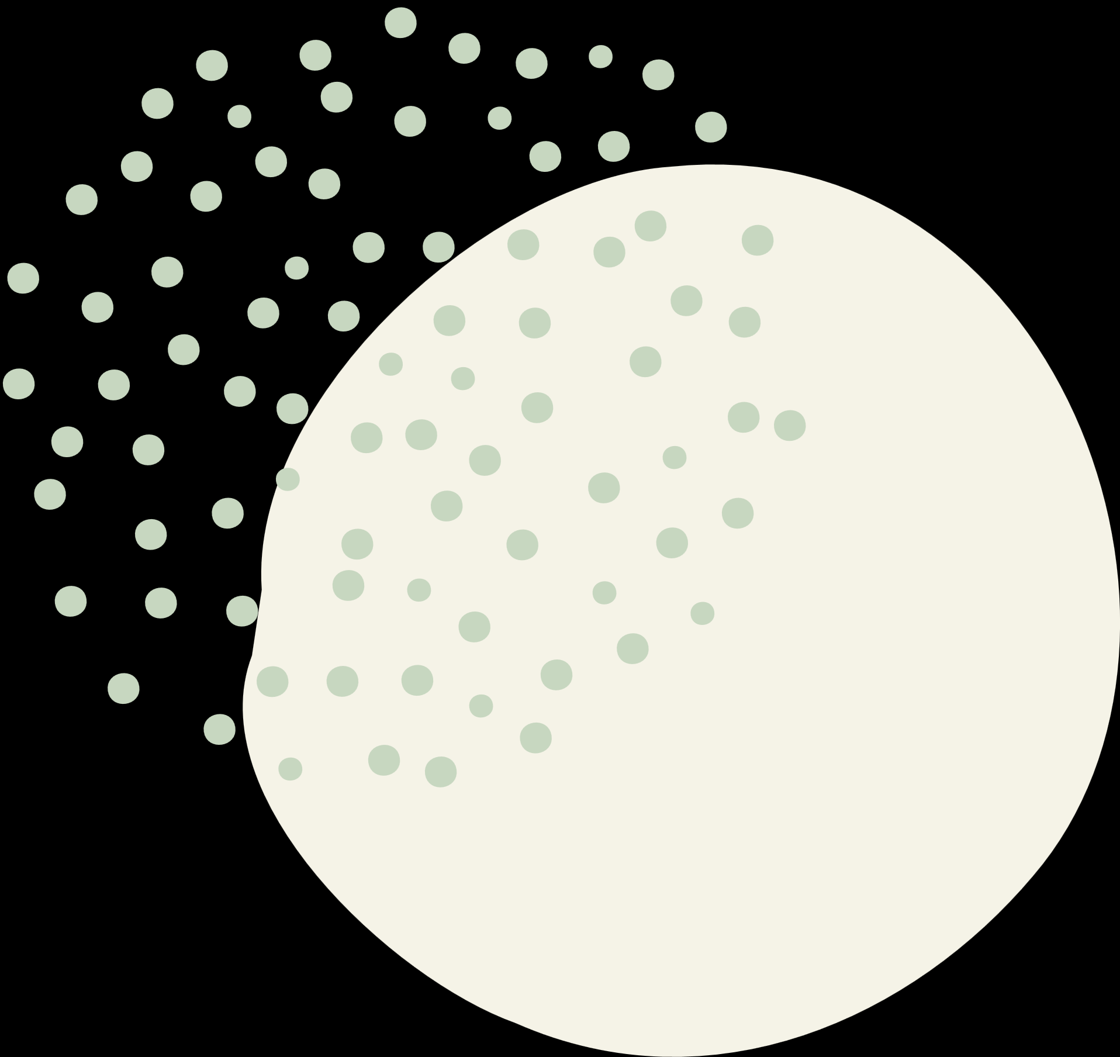
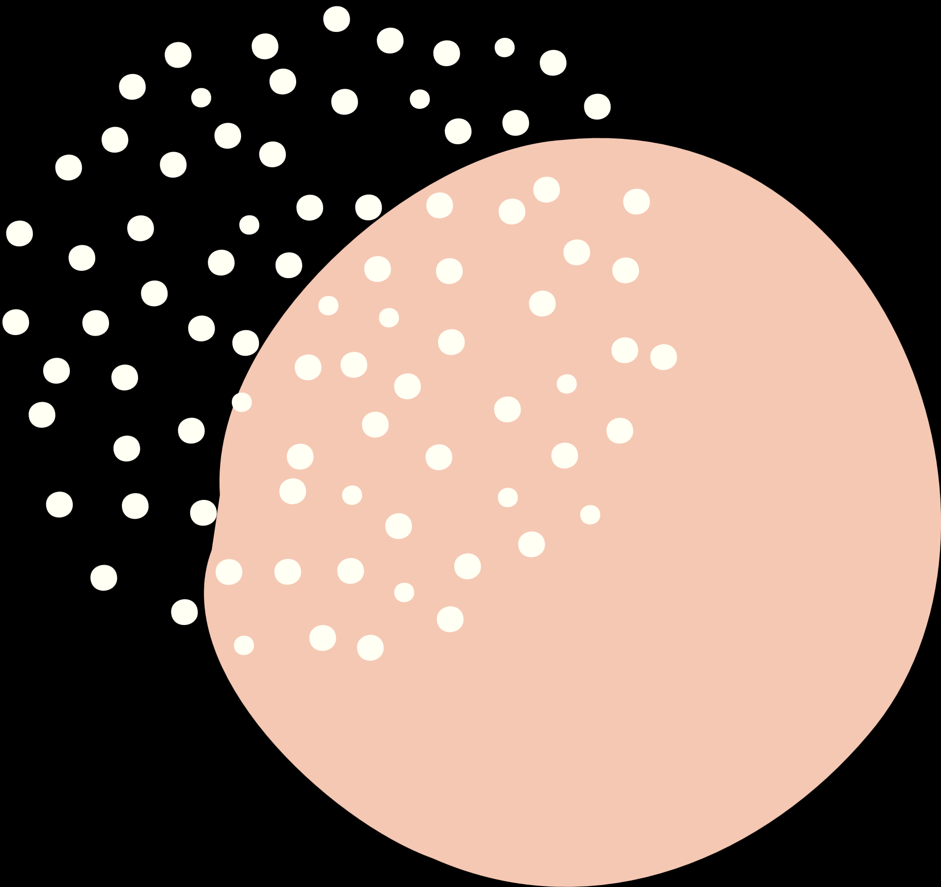

Parameter
-Basic rhythmic pattern generation
W = 0.2 , 1.4
-Adaptive CPG phase modulation
As = 0.99 , Af = 0.57 , Bs = 0.0002 , Bf = 0.002 , A = 0.9 , P = 0.99
-Adaptive neural communication
l and k = 1,2,3,4

Slide 3
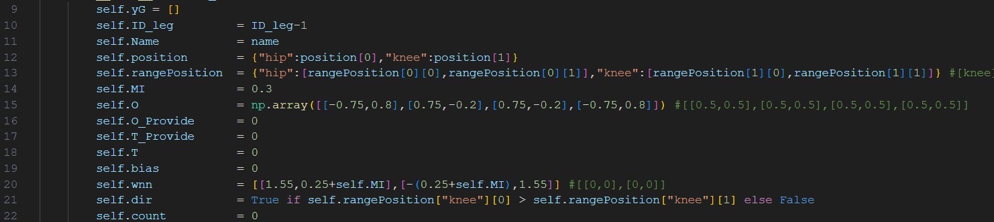
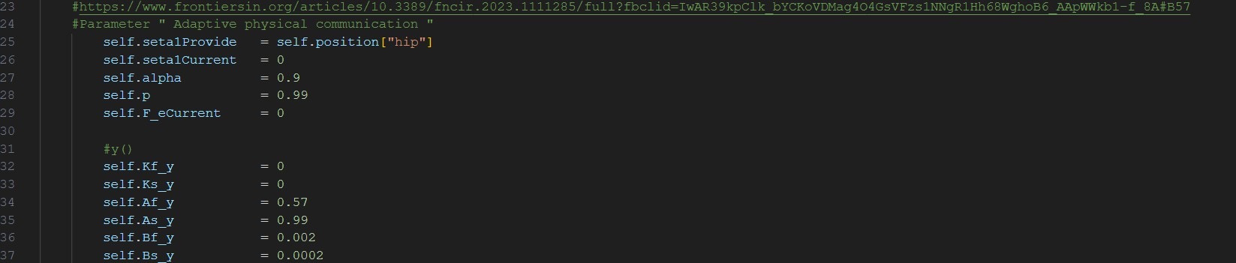
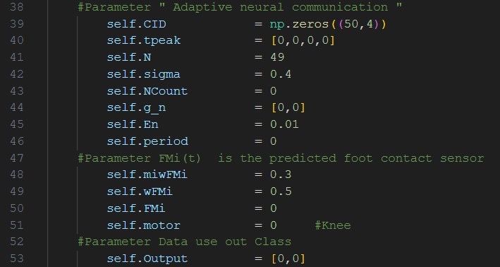

Slide 4
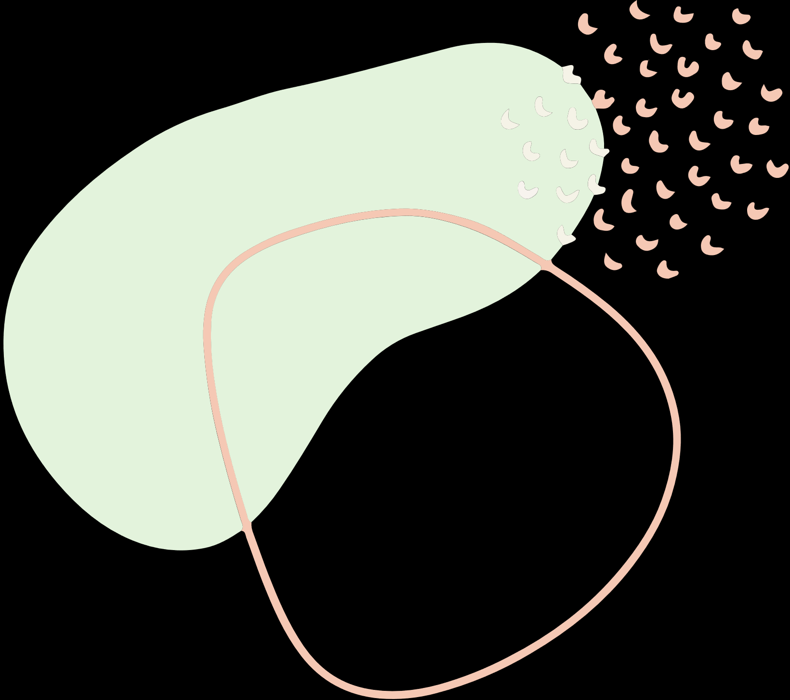
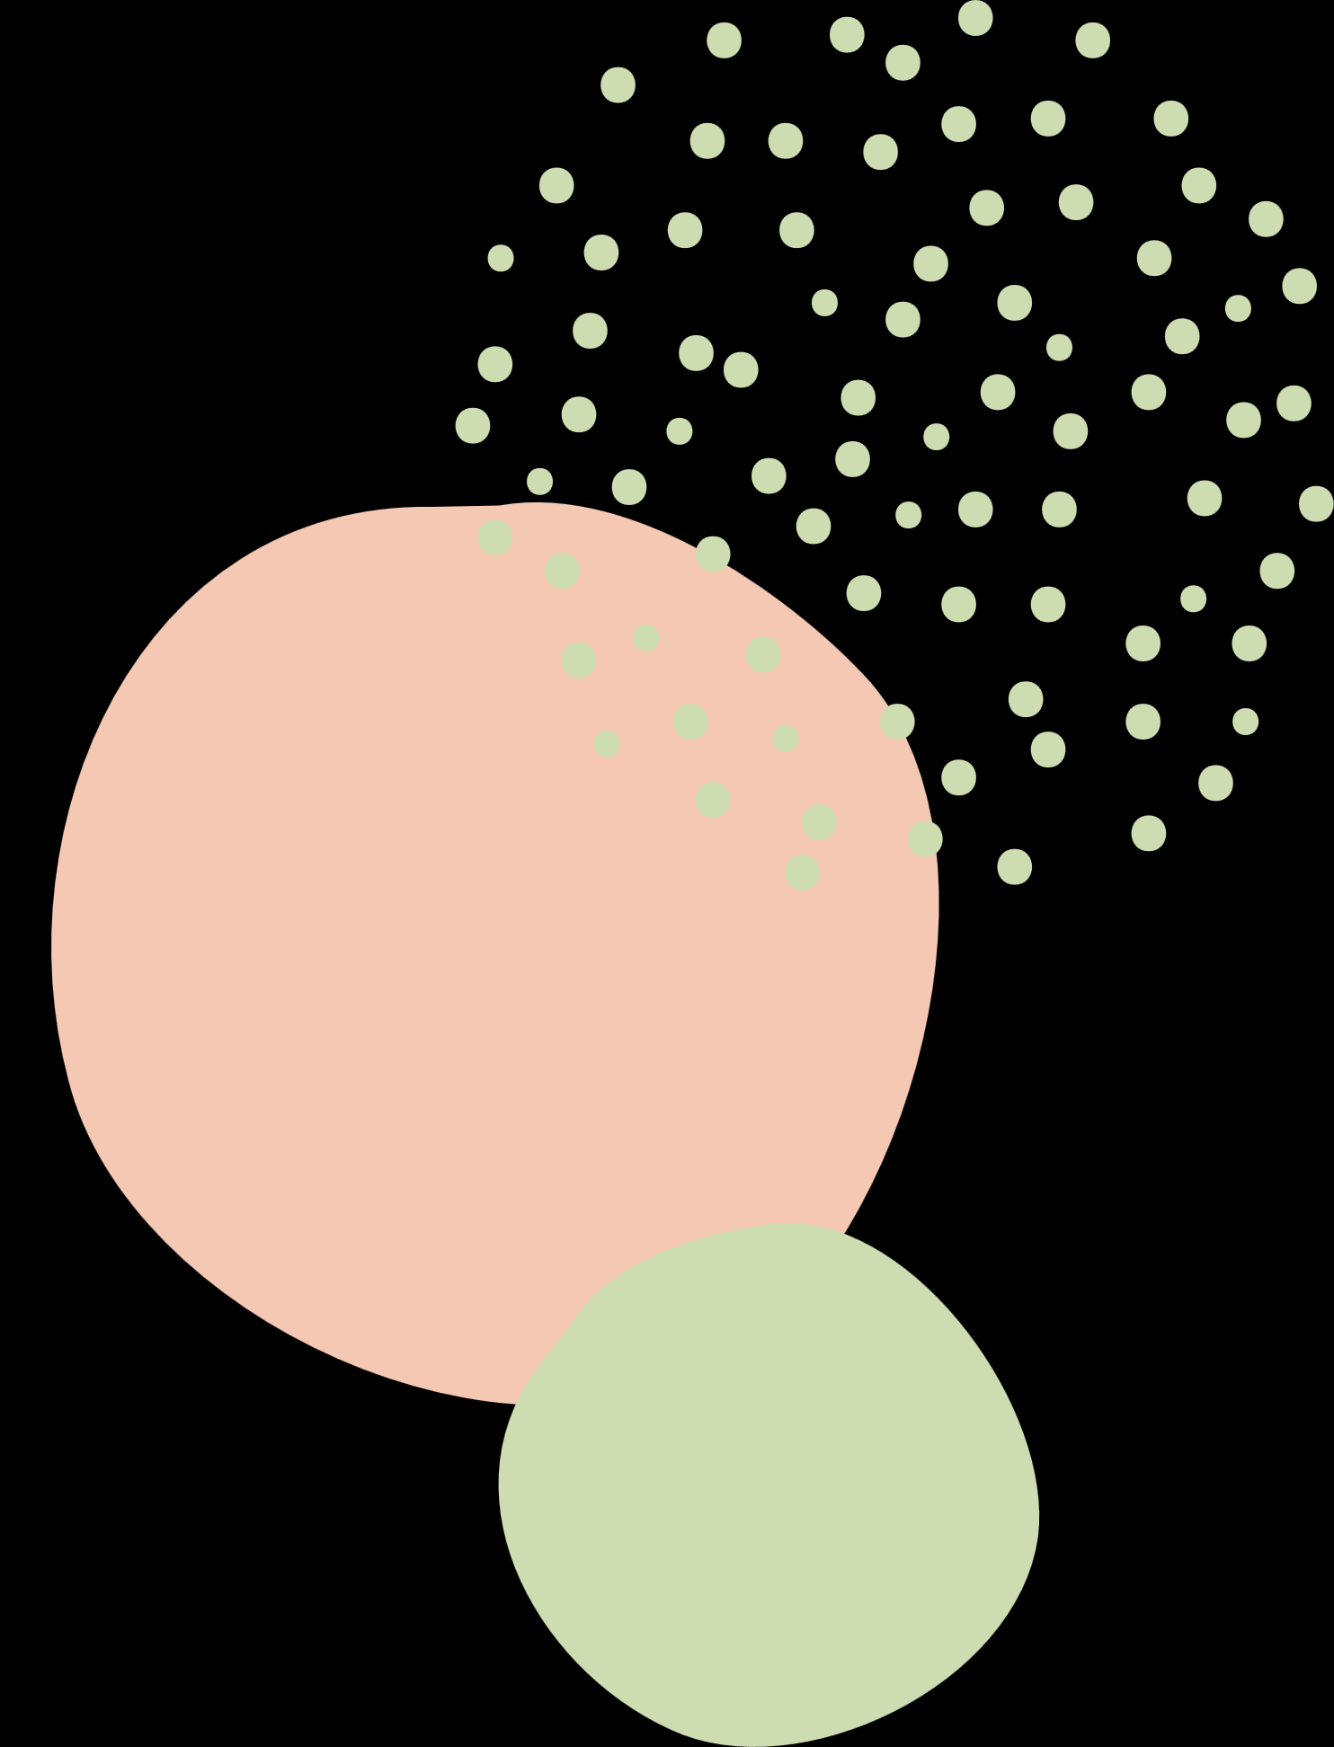
Flowchart

Slide 5

เริ่มต้นการทำงาน
วิธีการหาค่า Parameter
ปรับค่า Parameter N
ปรับค่า Parameter N+1
เริ่มต้นเราจะทำการปรับค่าพารามิเตอร์ที่ N หากสัญญาณคลื่นที่ออกมาแย่กว่าที่คาดไว้เราจะทำการปรับค่าพารามิเตอร์ที่ N ใหม่ หากสัญญาณคลื่นไม่แย่เราจะทำการปรับค่าพารามิเตอร์สุดท้ายคือพารามิเตอร์ที่ N-1 และสิ้นสุดการทำงาน หากค่าพารามิเตอร์สุดท้ายแย่จะทำการปรับค่าพารามิเตอร์ที่ N+1
No
สัญญาณ O1,O2 แย่หรือไม่
ปรับค่า Parameter N-1
Yes
No
Yes
สิ้นสุดการทำงาน

Slide 6

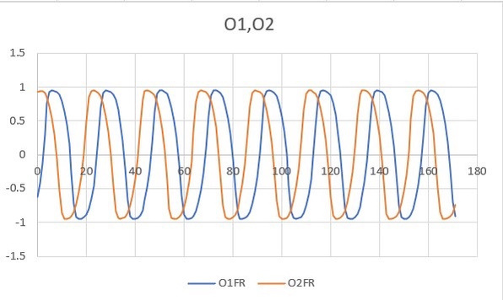

ทดสอบการทำงาน
ทดสอบการทำงานของ Adaptive neural communication โดยการหยุด
สัญญาณขา 1 ใน 4
เป็นเวลา n วินาทีและดูผลลัพธ์ของ output ว่าขายังทำงานอย่างไร

Slide 7
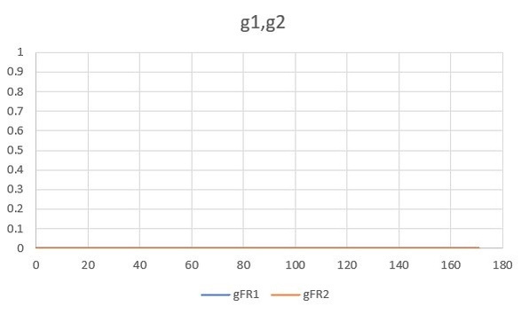
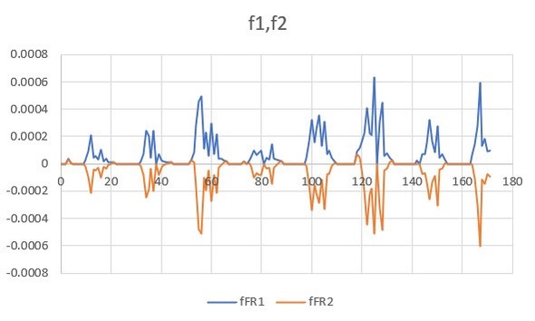

Slide 8
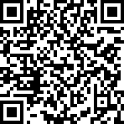
ข้อมูลเพิ่มเติม

Slide 9
Thank You

